Slide 1
Decorescendo
60142319 이승호
60142293 손진영
60142258 김준형
60142297 심희섭
60142307 유지훈

Slide 2
목차
1. 프로젝트 주제 소개
2. 주제 선정 배경
3. Tool 소개
4. 프로젝트가 팀 발전에 기여한 부분
5. 프로젝트 진행상황
6. 프로젝트 진행 간 어려움

Slide 3

프로젝트 주제 소개
3D 가구 배치 프로그램
+
가구 가격 비교 사이트
CONTENTS
CONTENTS
CONTENTS
CONTENTS
Notes:
저희 프로젝트는 집의 구조 설계와 가구 배치 및 인테리어 구상화면을 3D화하여 유저가 현실적인 묘사를 할 수 있도록 돕는 프로그램입니다.
뿐만 아니라 여러 가구 회사들의 가구 정보들을 모아서 가격 비교 및 평점 비교를 할 수 있도록 하여 유저가 합리적인 소비를 할 수 있도록 돕습니다.

Slide 4

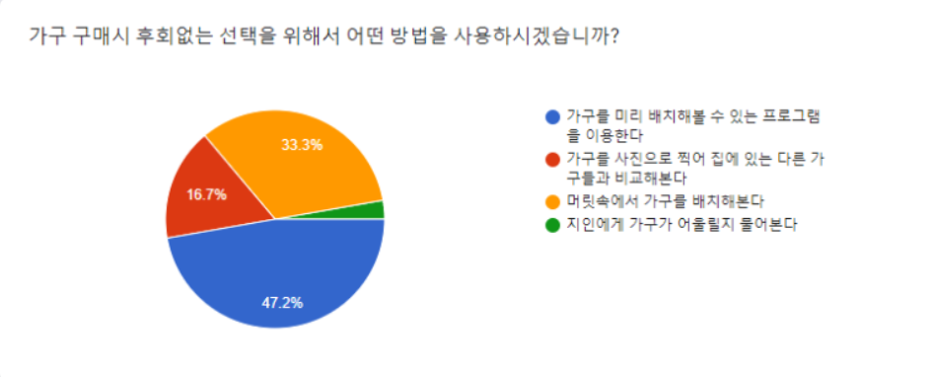
주제 선정 배경
Notes:
인테리어를 할 때 집에 맞는 가구와 분위기를 제대로 알 수 없었고 설문조사 결과를 통해 가상으로 가구를 배치 할 경우 합리적인 선택을 할 수 있다는 결론을 도출하게 되었다

Slide 5






Tool 소개
3D 모델링 및 게임엔진 :
FrontEnd and BackEnd :
Notes:
게임엔진은 인테리어 프로그램 관련 본보기 예시가 많을 뿐더러, 친밀성이 좋은 Unity를 선정하여 사용하였고, 모델링 툴은 유니티와 호환성이 좋은 스케치업을 선택했습니다.
Unity : C#
팀원들의 주 사용언어가 java여서 web 제작관련해 spring 프레임워크를 사용하기로 결정했고, spring 적용에 친밀성이 좋은 Eclipse 툴을 사용했으며, 톰캣과 MySQL 또한 친밀성이 좋은 이유로 선정하였습니다.
Framework : Spring 사용
FrontEnd : HTML, CSS, JavaScript
BackEnd : Java, SQL

Slide 6
프로젝트가 팀 발전에 기여한 부분
MVC 모델 패턴 학습 다양한 Tool과 연동
공간지각능력 향상 및 공학수학 활용
Unity 3D 활용 ajax 활용

Slide 7
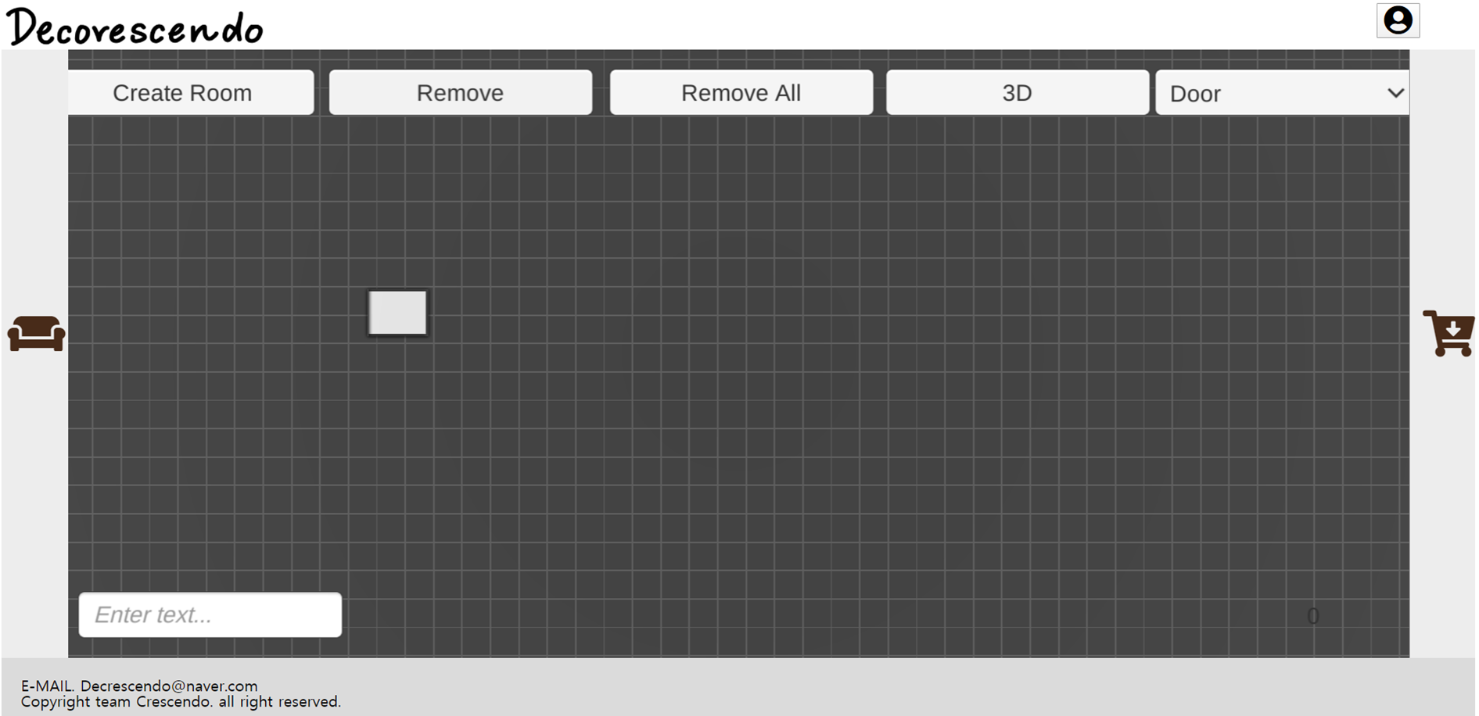
프로젝트 진행상황
ㅇㄴㅇㄴㅁ
화면 구성 - 메인

Slide 8
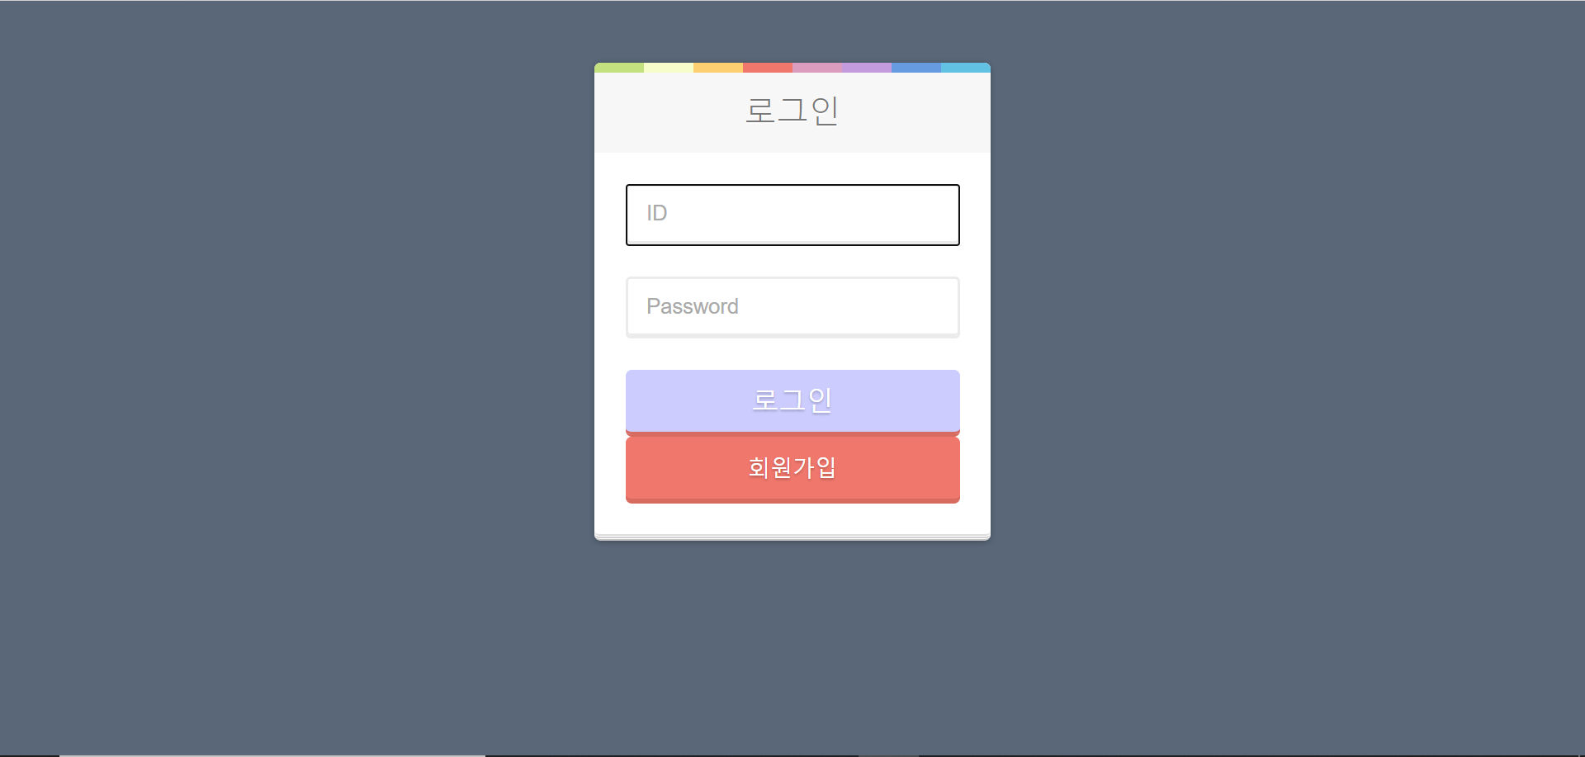
프로젝트 진행상황
ㅇㄴㅇㄴㅁ
화면 구성 - 로그인

Slide 9
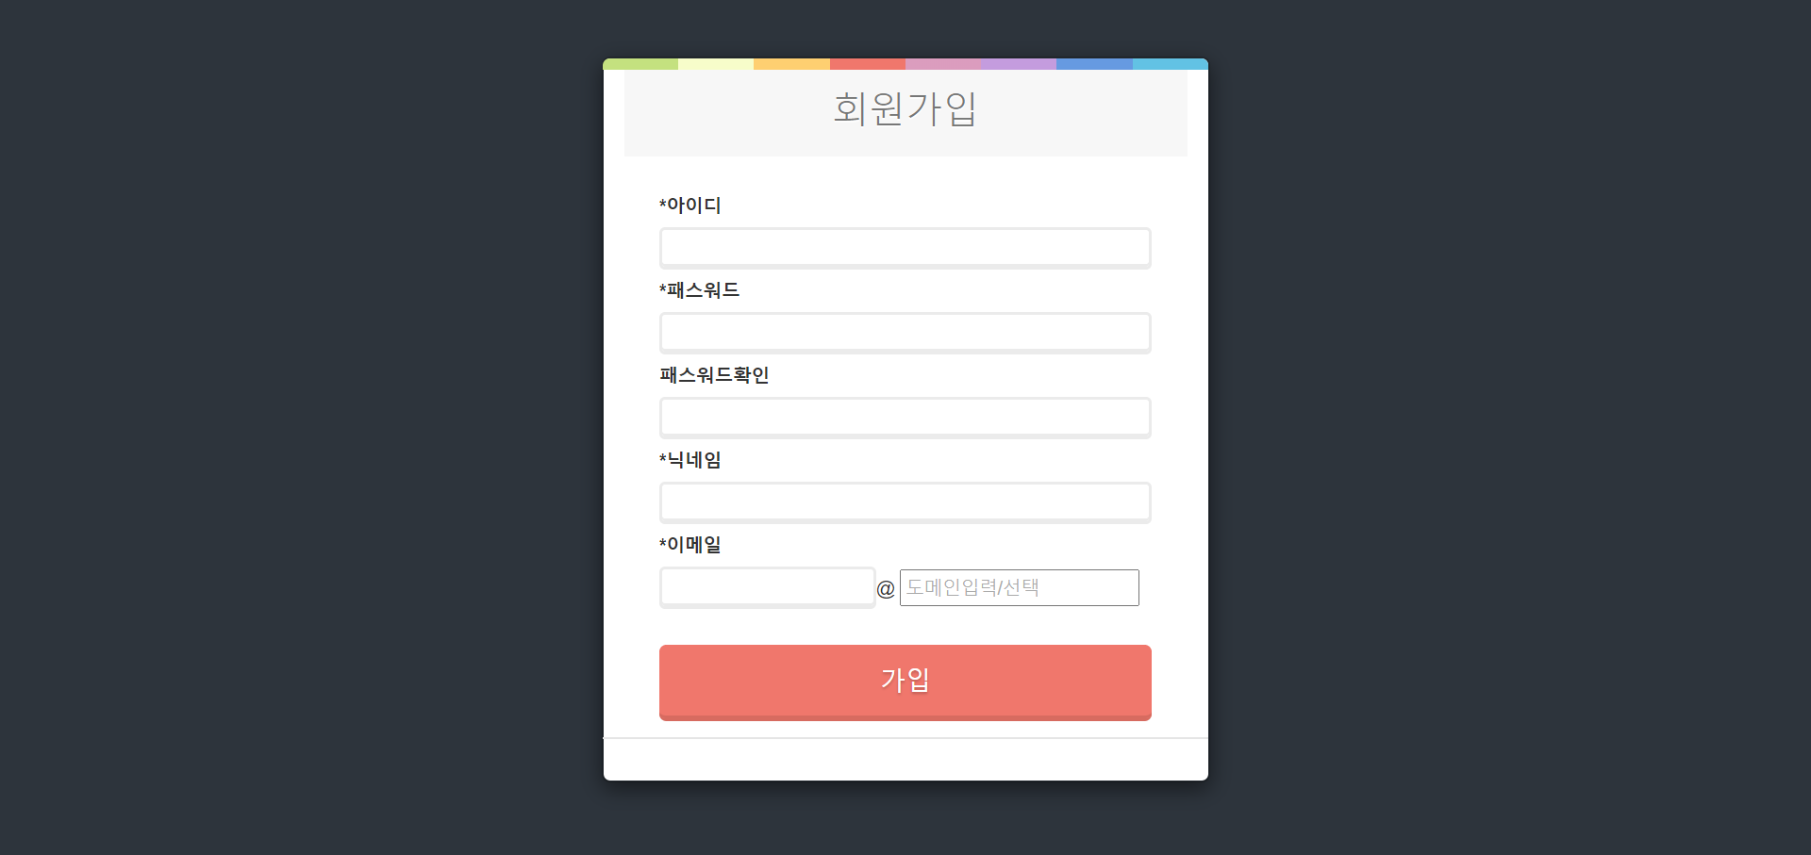
프로젝트 진행상황
ㅇㄴㅇㄴㅁ
화면 구성 - 회원가입

Slide 10
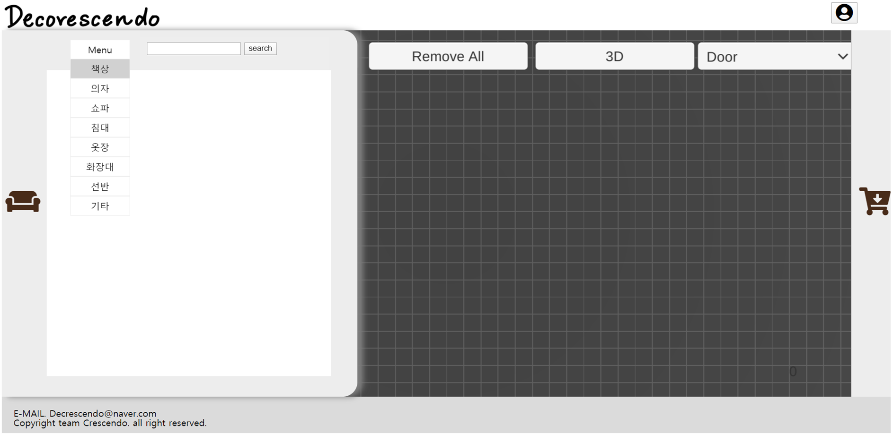
프로젝트 진행상황
ㅇㄴㅇㄴㅁ
화면 구성 – 가구 리스트

Slide 11
프로젝트 진행 간 어려움
1. Unity scene 저장 구현이 어려움
2. 팀모임의 어려움이 있음

Slide 12
감사합니다.

